Slide 1
수DA쟁이
Python for Data Analysis A.1(p146~)~A.4
Department of Mathematics
Gyeongsang National University
Youngmin Shin

Slide 2
A.1 NumPy ndarray 객체 구조
Notes:
목차는 다음과 같습니다.

Slide 3
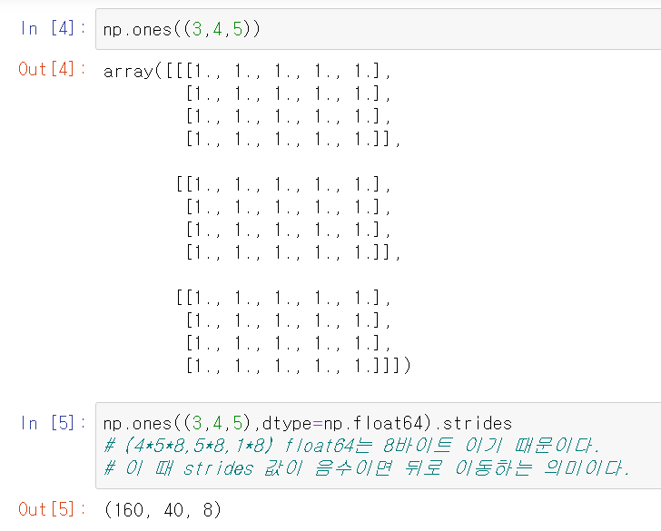
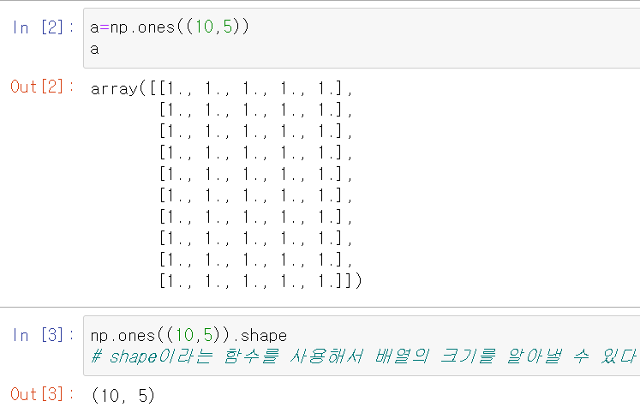
A.1 NumPy ndarray 객체 구조
Notes:
행렬은 shape함수를 사용해서 다음과 같이 튜플로 표현됩니다. 스트라이드는 하나의 차원을 따라 몇 바이트 이동해야 하는 지를 나타냅니다. 이 때 3,4,5인 3차원 행렬의 스트라이드는 160, 40, 8 입니다. 왜 인지 살펴 보겠습니다.

Slide 4



하나당 $8byte$
$$5×8=40byte$$
$$4×5×8=160byte$$
Notes:
Float64는 하나당 8바이트 이고 한줄당 5개 이니까 40바이트 다음 차원으로 넘어갈 때는 4줄이니까 160 바이트가 됩니다.

Slide 5
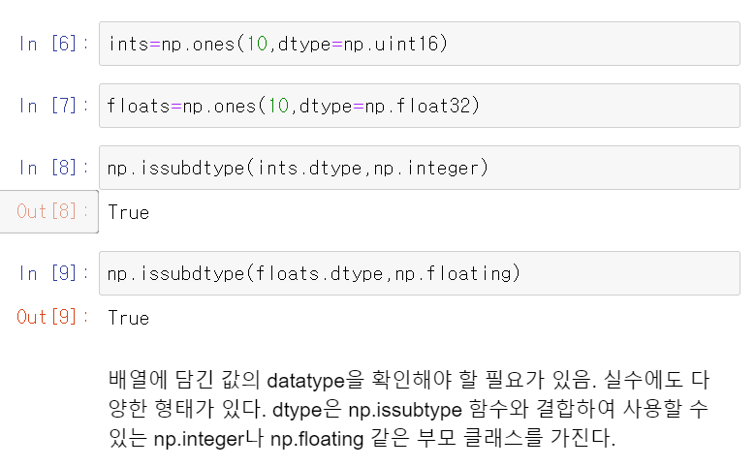
A.1.1 NumPy dtype 구조
Notes:
종종 배열에 담긴 값의 datatype을 확인 해야 할 때가 있습니다. 같은 실수에도 다양한 형태가 있습니다. 이 때 issubtype 함수를 사용해서 부모 클래스를 확인하면 편리합니다.

Slide 6
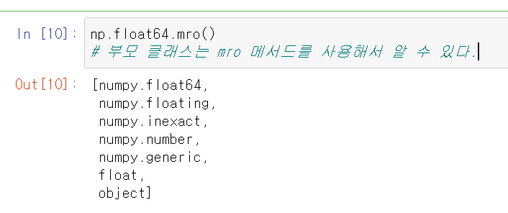
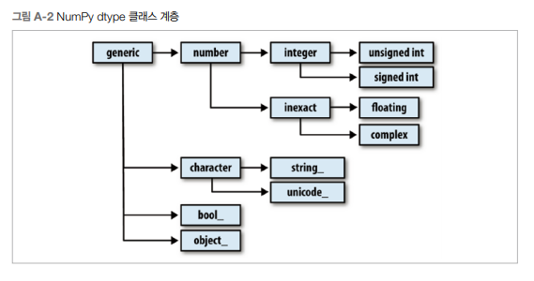
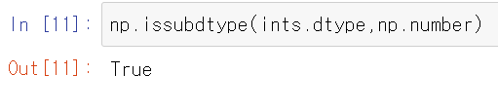
A.1.1 NumPy dtype 구조
Notes:
부모 클래스는 mro메서드를 사용해서 할 수 있습니다.

Slide 7
A.2 고급 배열 조작 기법
Notes:
목차는 다음과 같습니다.

Slide 8
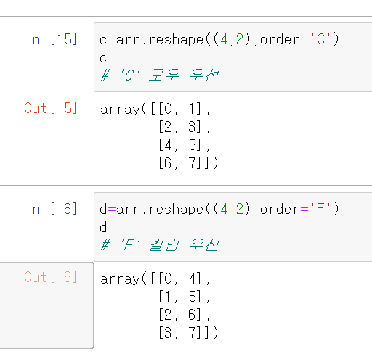
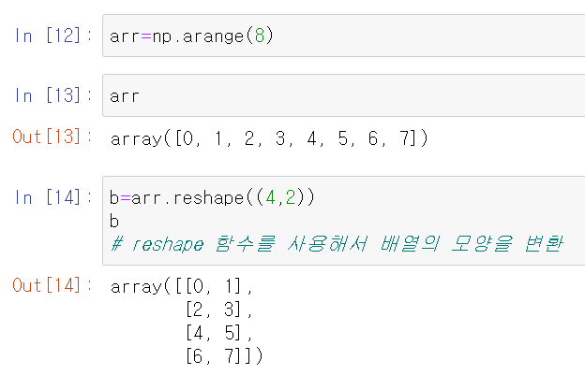
A.2.1 배열 재 형성하기
Notes:
배열이 있을 때 reshape함수를 사용하면 배열의 모양을

Slide 9
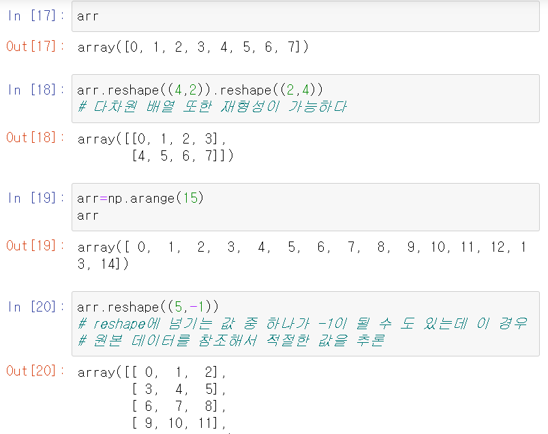
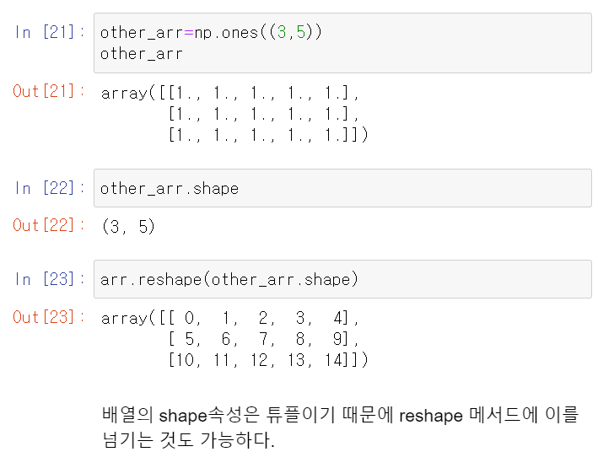
A.2.1 배열 재 형성하기

Slide 10
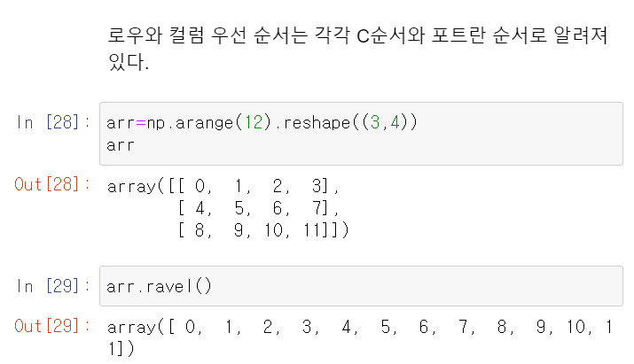
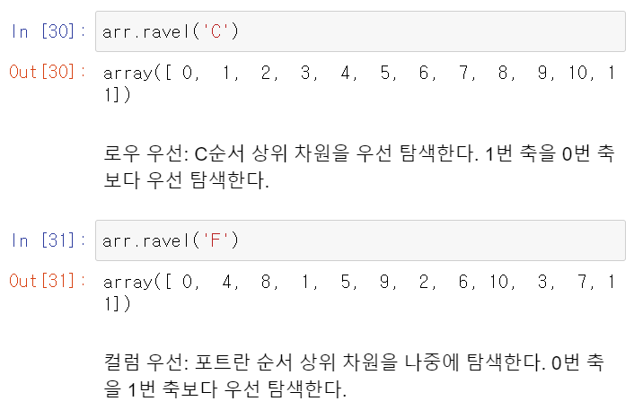
A.2.2 C 순서와 포트란 순서

Slide 11
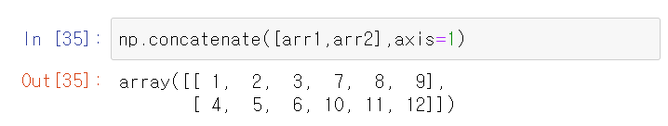
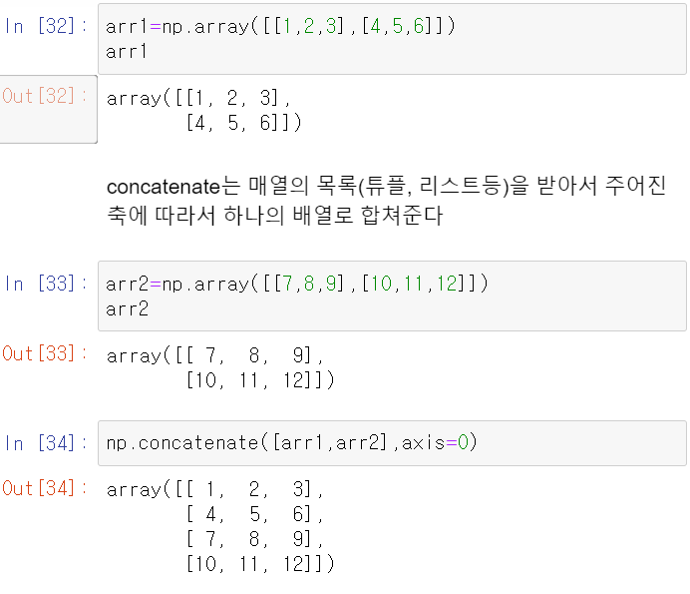
A.2.3 배열 이어 붙이고 나누기

Slide 12
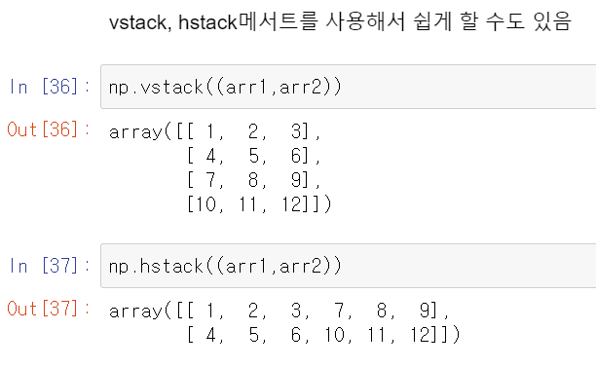
A.2.3 배열 이어 붙이고 나누기

Slide 13
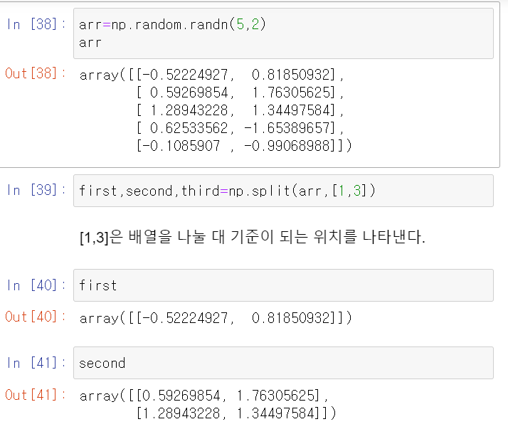
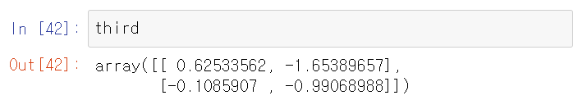
A.2.3 배열 이어 붙이고 나누기

Slide 14
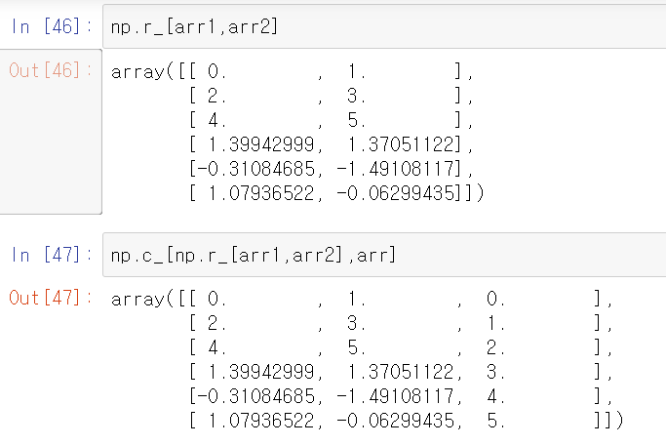
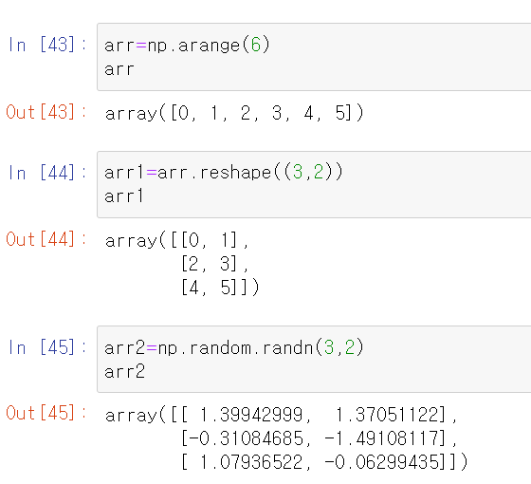
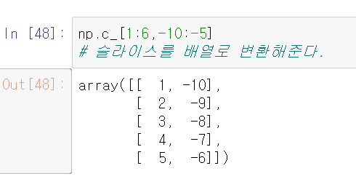
A.2.3 배열 이어 붙이고 나누기

Slide 15
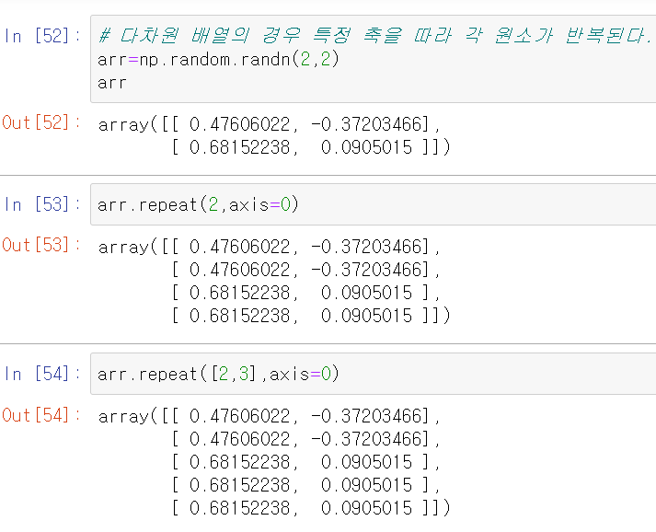
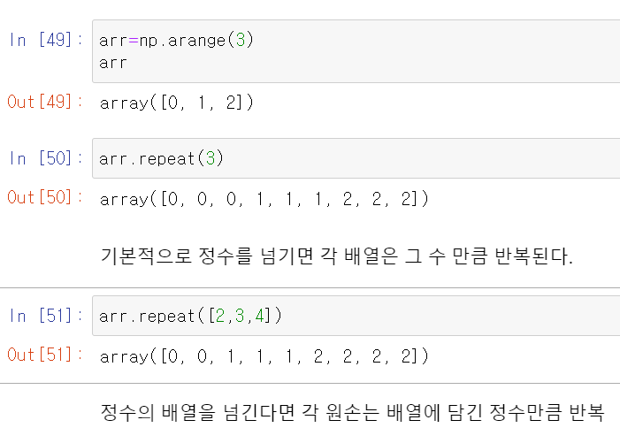
A.2.4 원소 반복하기: repeat 과 tile

Slide 16
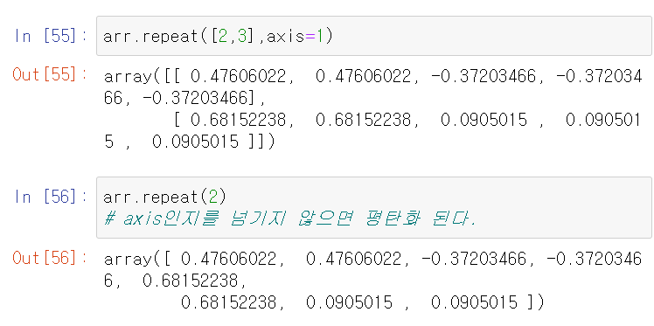
A.2.4 원소 반복하기: repeat 과 tile

Slide 17
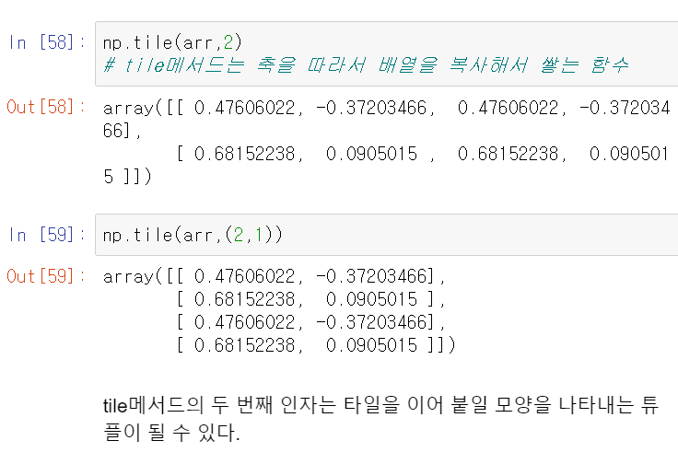
A.2.4 원소 반복하기: repeat 과 tile

Slide 18
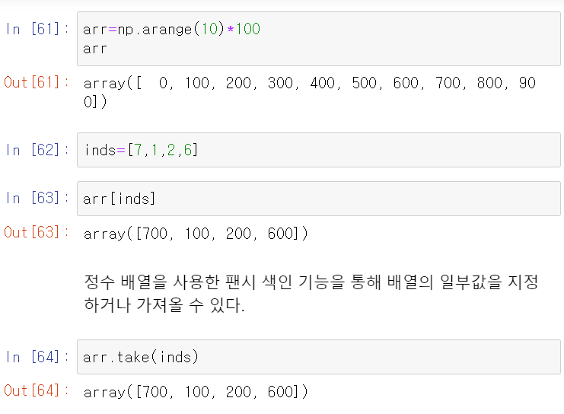
A.2.5 팬시 색인 take과 put

Slide 19
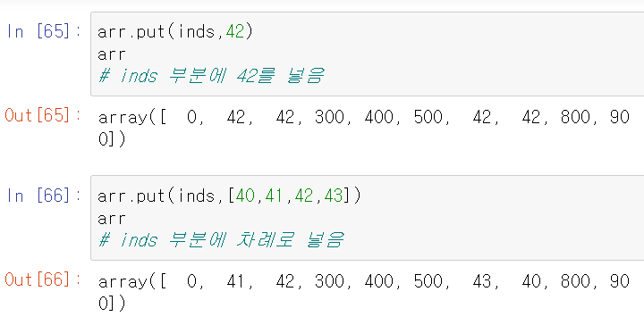
A.2.5 팬시 색인 take과 put

Slide 20
A.3 브로드캐스팅
Notes:
목차는 다음과 같습니다.

Slide 21
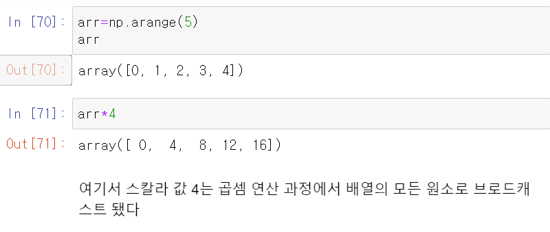
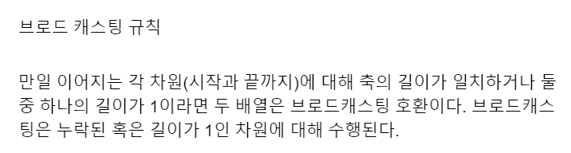

Slide 22
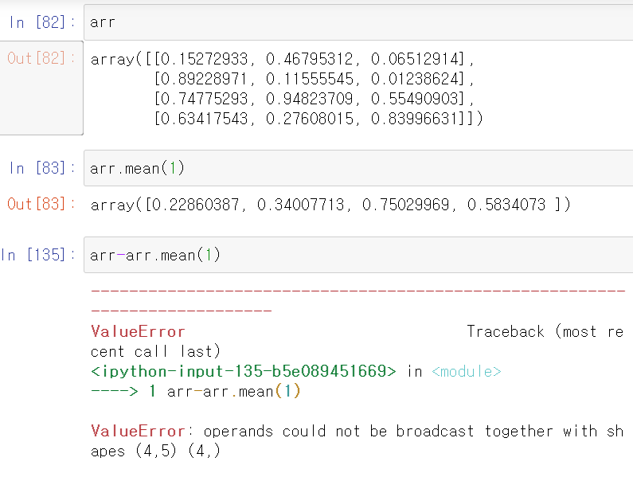
A.3.1 다른 축에 대해 브로드캐스팅 하기

Slide 23
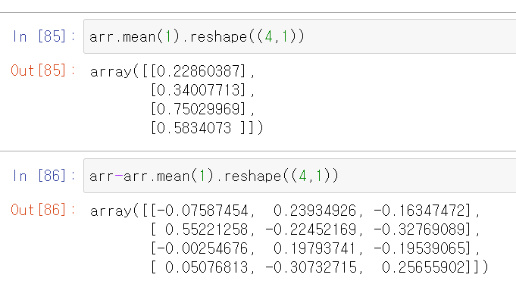
A.3.1 다른 축에 대해 브로드캐스팅 하기

Slide 24
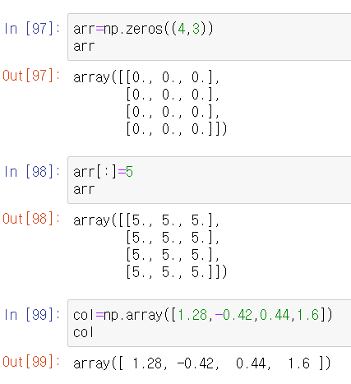
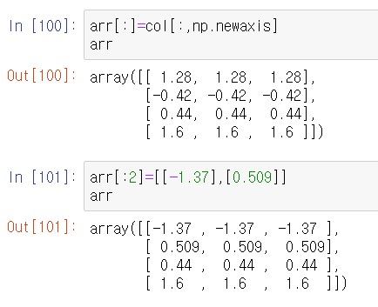
A.3.2 브로드캐스팅을 이용해서 배열에 값 대입하기

Slide 25
A.4 고급 ufunc 사용법
Notes:
목차는 다음과 같습니다.

Slide 26
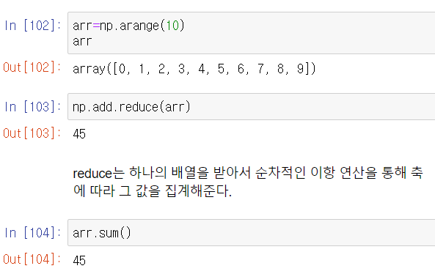
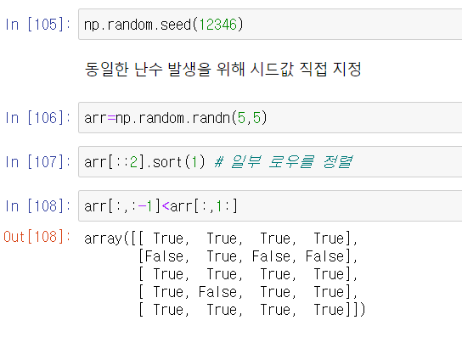
A.4.1 브로드캐스팅을 이용해서 배열에 값 대입하기 ufunc 인스턴스 메서드

Slide 27
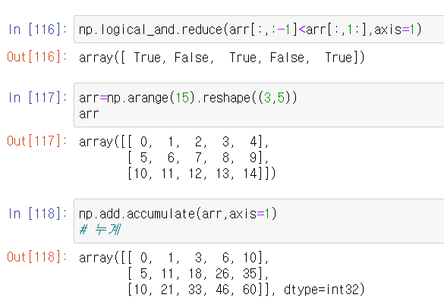
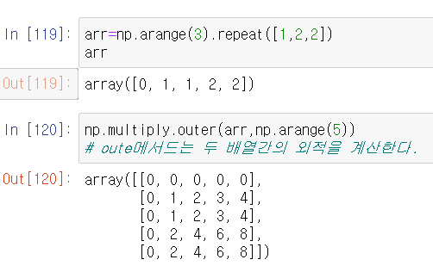
A.4.1 브로드캐스팅을 이용해서 배열에 값 대입하기 ufunc 인스턴스 메서드

Slide 28
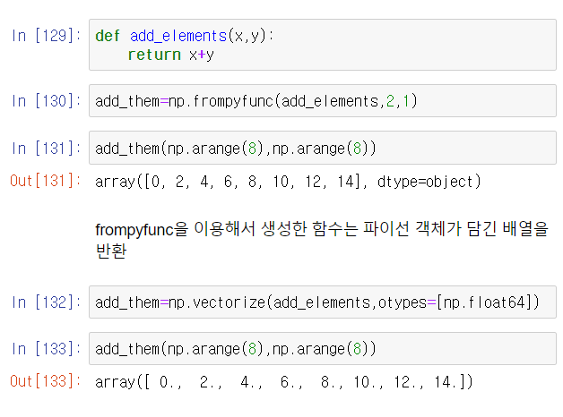
A.4.2 파이썬으로 사용자 정의 ufunc 정의 하기

Slide 29
Thank you!
Notes:
저의 발표는 여기까지 입니다. 감사합니다!

